Slide 1
第五章
气体动理论

Slide 2
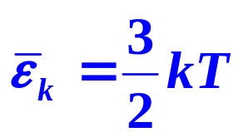

一、选择题
1．两瓶不同种类的气体，其分子的平均平动动能相等，但分子密度不同，则
A．温度相同，压强相同; B．温度不同，压强相同
C．温度相同，压强不同 ; D．温度不同，压强不同
2．在标准状态下，若氧气(视为刚性双原子分子的理想气体)和氦气的体积比V₁:V₂=1:2 ，则其内能之比E₁:E₂为
A．3:10
B．1:2
C．5:6
D．5:3

Slide 3
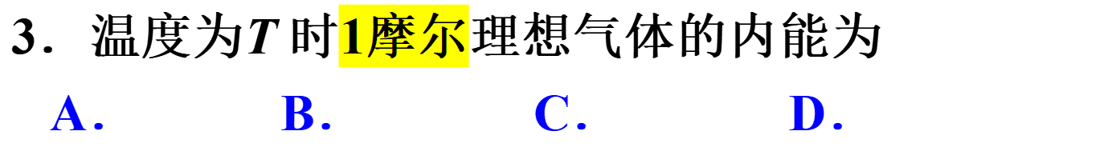
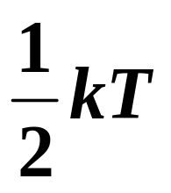
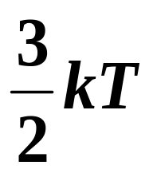
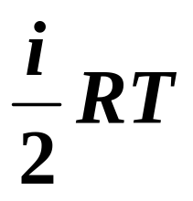
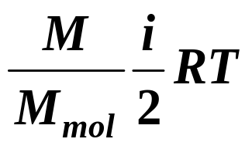


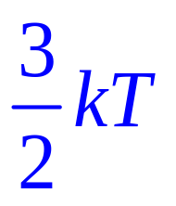
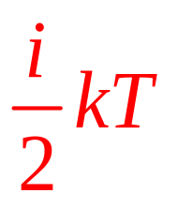
4. 温度、压强相同的氦气和氧气，它们分子的平均动能 和平均平动动能 。有如下关系（ ）
A 和 都相等
B 相等，而 不相等
C 相等，而 不相等
D 和 都不相等
平均平动动能
分子的平均动能

Slide 4
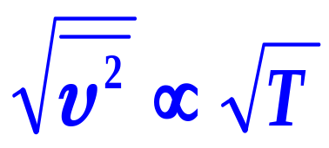
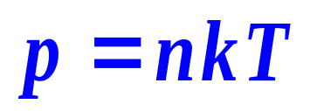
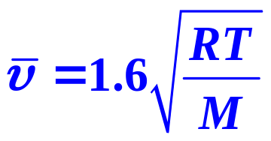
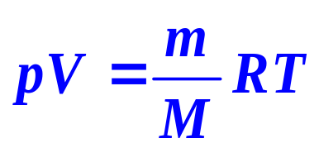
5．三个容器A、B、C 中装有同种理想气体，其分子数密度相同，而方均根速率之比为1：2：4,则其压强之比p_{A} : p_{B} : p_{C}为：
A．1 ∶ 2 ∶ 4 B．4∶2 ∶ 1
C．1 ∶ 4 ∶ 16 D．1∶4 ∶ 8
6．在一封闭容器内，理想气体分子的平均速率提高为原来的2倍，则
A. 温度和压强都提高为原来的2倍；
B. 温度为原来的2倍，压强为原来的4倍；
C. 温度为原来的4倍，压强为原来的2倍；
D. 温度和压强都为原来的4倍。

Slide 5
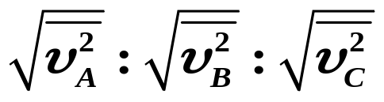

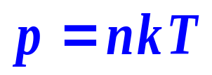
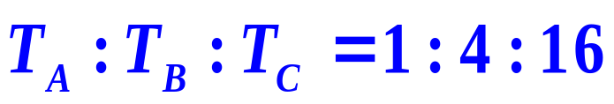
7. 两容器内分别盛有氢气和氦气，若它们的温度和质量分别相等，则（ ）
A 两种气体分子的平均平动动能相等
B 两种气体分子的平均动能相等
C 两种气体分子的平均速率相等
D 两种气体的内能相等
8．三个容器A、B、C 中装有同种理想气体，其分子数密度之比为n_{A}：n_{B}：n_{C}＝4：2：1，方均根速率之比为 =1：2：4，则其压强之比p_{A}：p_{B}：p_{C}为
A．1:2:4 B．4:2:1 C．1:1:1 D．4:1:1/4

Slide 6
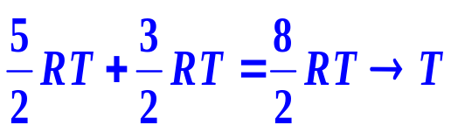

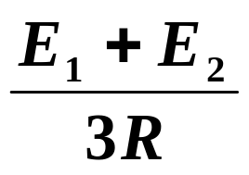
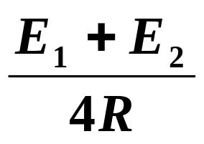
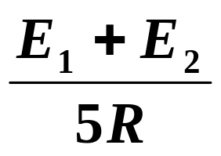
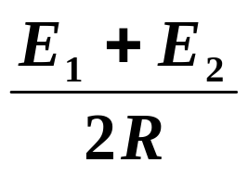
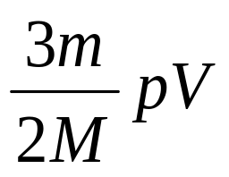
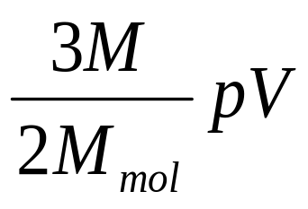
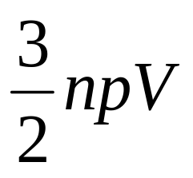
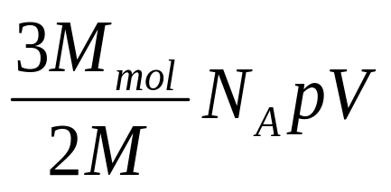
9．把内能为E₁的1mol氢气和内能为E₂的1mol氦气相混合，在混合过程中与外界不发生任何能量交换。若这两种气体视为理想气体，那么达到平衡后，混和气体的温度为
A． B． C. D.
前
后
10．下列各式中哪一式表示气体分子的平均平动动能？（式中M为气体的质量，m为气体分子质量，N为气体分子总数目，n为气体分子数密度，NA为阿伏加得罗常量）
A．
B．
C．
D．

Slide 7







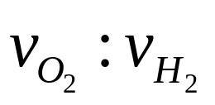
11．已知一定量的某种理想气体,在温度为T₁与T₂
时的分子最可几速率分别为υ _{P1}和υ _{P2},分子速率分布函数的最大值分别为f(υ _{P1})和f(υ _{P2}) 若T₁＞T₂,则
A．υ_{P1}＞υ _{P2}，f (υ _{P1})＞f (υ _{P2})
B．υ _{P1}＞υ _{P2}，f (υ _{P1})＜f (υ _{P2})
C．υ _{P1}＜υ _{P2}，f (υ _{P1})＞f (υ _{P2})
D．υ _{P1}＜υ _{P2}，f (υ _{P1})＜f (υ _{P2})
12．设声波通过理想气体的速率正比于气体分子的热运动平均速率，则声波通过具有相同温度的氧气和氢气的速率之比为
A．1 B．1:2
C．1:3 D．1:4

Slide 8
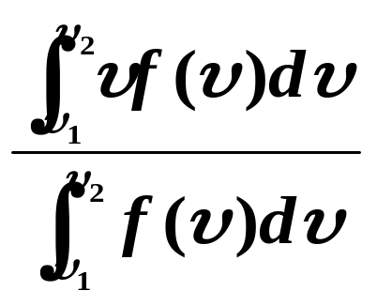
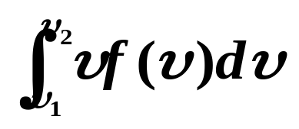
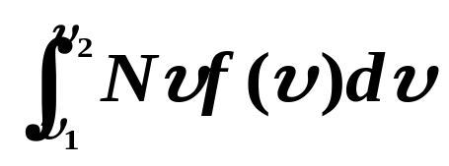
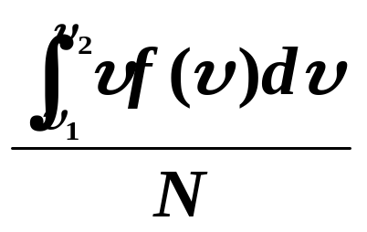
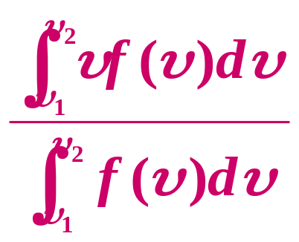
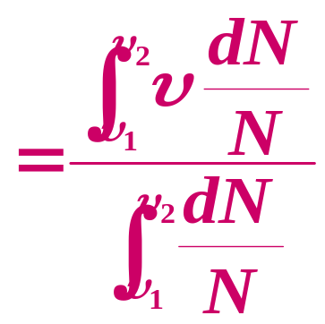
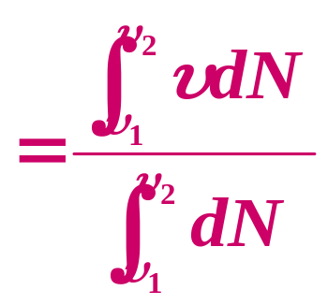
13．已知分子总数为N，它们的速率分布函数为
f (υ)，则速率分布在υ₁～υ₂区间内的分子的平均速率为
A． B．
C． D．

Slide 9






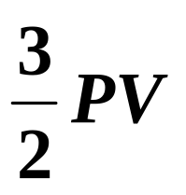
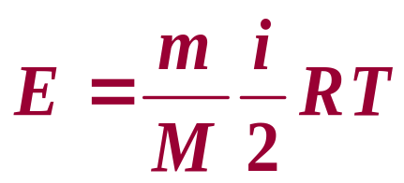

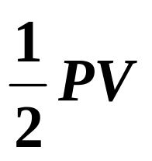
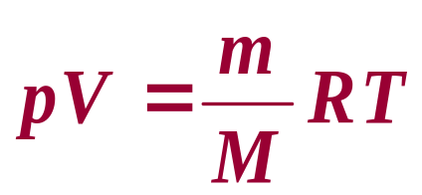
14.麦克斯韦速率分布曲线如图所示，图中A、B两部分面积相等，则该图表示
A．υ₀为最可几速率
B．υ₀为平均速率
C．υ₀为方均根速率
D．速率大于和小于 υ₀的分子数各占一半
15．压强为p、体积为V的氢气（视为刚性分子理想气体）的内能为：
A． B．
C． D． PV

Slide 10
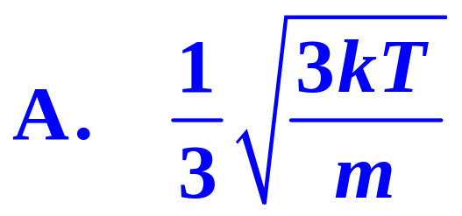
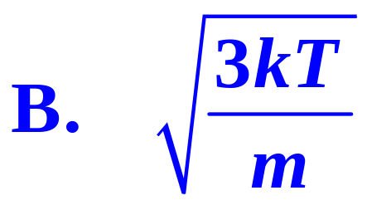
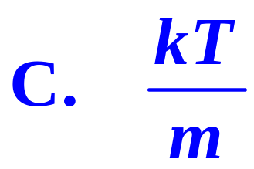
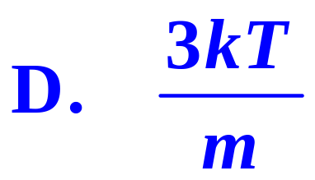
16．一定量的理想气体储于某一容器中，温度为T，气体分子的质量为m。根据理想气体的分子模型和统计假设，分子速率在x方向的分量平方的平均值为（ ）

Slide 11
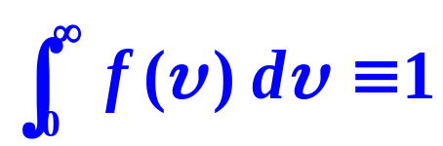
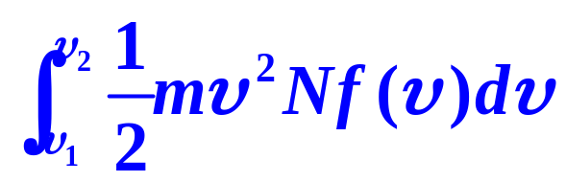
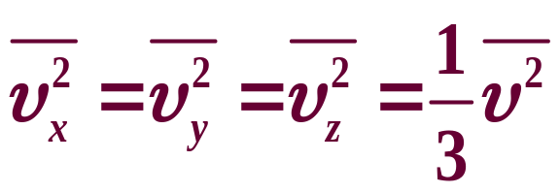
二、填空题
1．麦克斯韦分子速率分布函数f(υ)必须满足条件_____________，此条件的物理意义是:
分子速率处于（0~∞ ）区间的分子数占总分子数的百分比为1 .
2．若f(υ)为气体分子速率分布函数,N为气体分子总数，m为分子质量，则 的物理意义为____________________________________。
速率在速率间隔υ₁～υ₂之内的分子平动动能之和
3．在推导理想气体压强公式中，体现统计意义的两条假设是
（1） ；
（2） 。
沿空间各方向运动的分子数相等

Slide 12
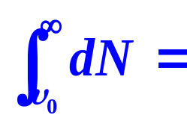
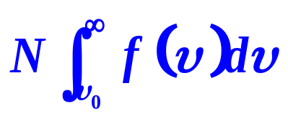
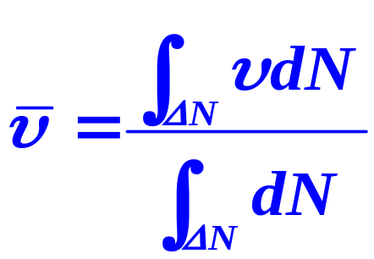
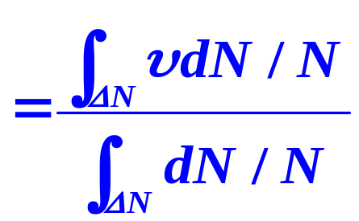
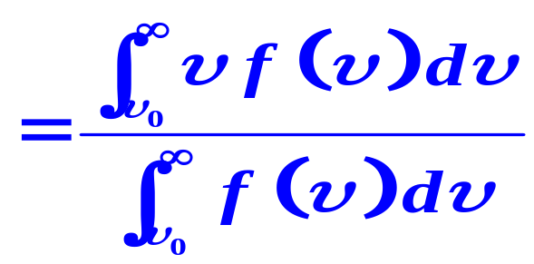
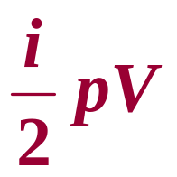
4．用总分子数N、气体分子速率υ 和速率分布函数f(υ)，表示下列各量：
（1）速率大于υ ₀的分子为 。
（2）速率大于υ ₀的那些分子的平均速率为___.
5．对于处在平衡态下温度为T的理想气体，kT /2的物理意义是: 物质分子的任何一种运动形式的每一个自由度均具有kT/2的平均能量 。（k为玻耳兹曼常量）
6. 自由度为 i 的一定量刚性分子理想气体，当其体积为V、压强为 p 时,其内能E =_____.

Slide 13
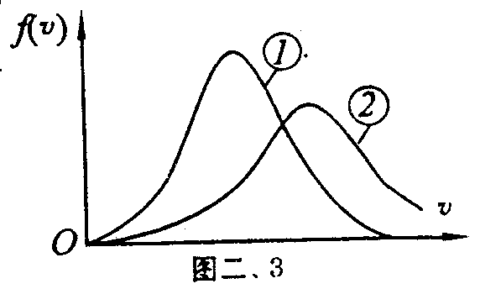



7．有两条气体速率分布曲线为①和②
a、若两条曲线分别表示同一种气体处于不同温度下的速率分布，则曲线 表示的气体温度较高。
②
b、若两条曲线分别表示同一温度下的氢气和氧气的速率分布，则曲线 表示氧气的速率分布曲线
①
8. 1 mol氧气(视为刚性双原子分子的理想气体)贮于一氧气瓶中，温度为T，这瓶氧气的内能为________；分子的平均平动动能为________；分子的平均总动能为_________。

Slide 14





9. 在平衡态下两分子热运动相对速率的平均值 与分子的平均速率 的关系为_________。
10.储有某种刚性双原子分子理想气体的容器以速度v＝100 m/s运动，假设该容器突然停止，气体的全部定向运动动能都变为气体分子热运动的动能，此时容器中气体的温度上升 6.74Ｋ，由此可知容器中气体的摩尔质量M_{mol}= 。

Slide 15


三.计算题
1. 氢气分子的质量为3.35×10⁻²⁷kg，若单位体积内的分子数n=1.033×10²⁵m⁻³，这些氢分子以与墙面法线成45°角的方向、v=1.7×10³m/s的速率对墙面做完全弹性碰撞。试求这些氢气分子作用在墙面上的压强。
解：设氢气分子质量为m_{i}，速度为v_{i}，撞击的墙面面积为ΔS。一个氢分子一次垂直撞墙后，传递给墙面的动量为
在Δt时间内，分子平移距离为v_{ix}Δt，在墙上以为ΔS底、v_{ix}Δt为高，作一柱体，如图中虚线所示。这柱体内的全部分子在Δt时间内都将撞击墙面的ΔS，柱体内的分子数为nΔV=nv_{ix}ΔtΔS。

Slide 16


在时间Δt内传递给墙面的动量为
式中ΔF为Δt时间内，柱体内所有分子施于墙面的平均冲力。这些氢气分子作用在墙面上的压强为

Slide 17






2．某气体的温度T＝273K，压强p =1.00×10³Pa，
密度ρ＝1.24×10⁻²kg•m⁻³ (1) 求气体的摩尔质量；
(2) 求气体分子的方均根速率； (3) 容器单位体积
内分子的总平动动能。
解
(1)
(2)
(3)

Slide 18




3．试计算气体分子热运动速度其大小介于v_{p}-v_{p}/100 和 v_{p}+v_{p}/100之间的分子数占总分子数的百分比。
解:根据麦克斯韦速率分布律,在区间v~v+Δv内的分子数占总分子数的百分比为
按题意，有

Slide 19




4. 设有N个粒子的系统，其速率分布如图所示。求
（1）分布函数f (υ)的表达式；
（2）a和υ₀之间关系式；
（3）粒子的平均速率以及0.5υ₀~υ₀
区间内粒子平均速率。
解:
（1）由速率分布图可知，在 区间
f (υ)与υ成正比关系，比例系数
υ₀~2υ₀区间，f (υ)为常数a
吉林大学 物理教学中心

Slide 20





（2）根据归一化条件
（3）
吉林大学 物理教学中心

Slide 21








5．一容器被中间的隔板分成相等的两半，一半装有氦气，温度为250K，另一半装有氧气，温度为310K。二者压强相等。求去掉隔板后两种气体的混合温度。
解:
混合前后系统的总内能不变，达到平衡后温度处处相同

Slide 22


5．一容器的体积为2V₀，用绝热板将其隔成A、B相等的两部分。设A内储有1mol的单原子气体，B内储有2mol的双原子气体。A、B两部分的压强均为P_{0。}（1）求A、B内两气体的内能；（2）现抽去绝热板，求两种气体混合后达到平衡状态时的温度和压强。
解：（1）由内能表达式和物态方程PV=νRT,可得A、B内两气体的内能分别为
其中ν_{A}=1mol，ν_{B}=1mol

Slide 23




（2）设混合气体的温度为T，有
混合前 ；混合后
混合前后内能不变,即E₀=E，因此有
由理想气体的物态方程，得

Slide 24





6. 水蒸气分解成同温度的氢气和氧气，问内能增加了百分之几？（气体的振动自由度不计）
解：设水蒸气有N(mol)

